Slide 1
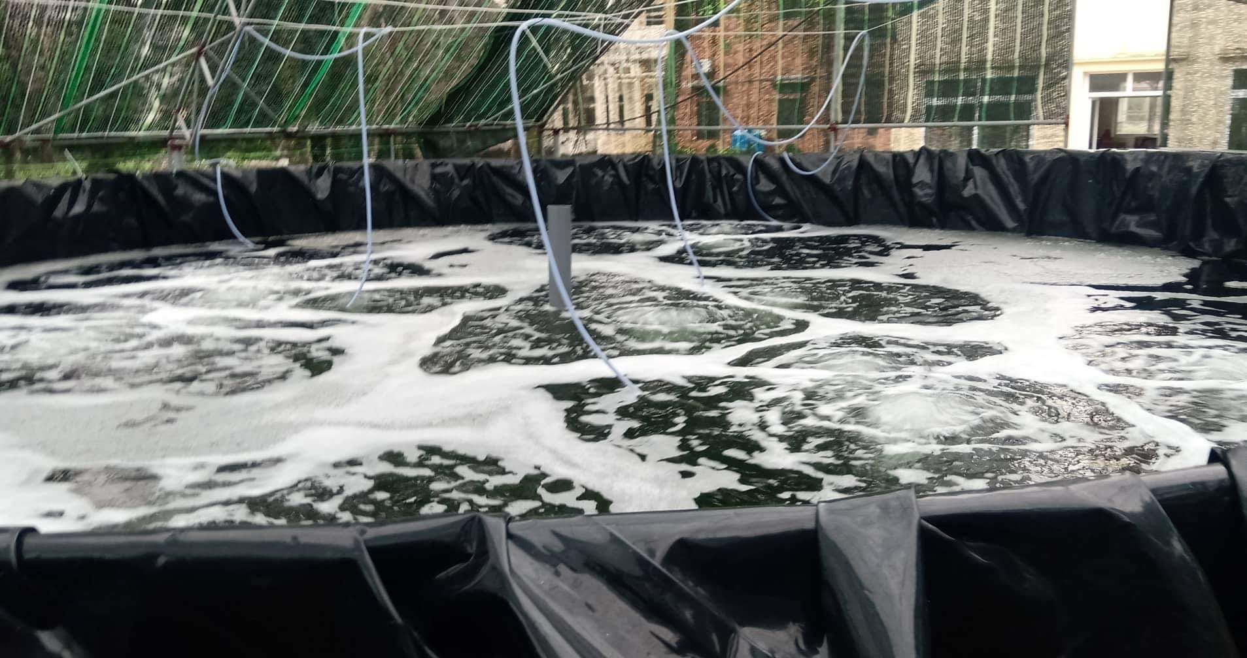
VIỆN HÀN LÂM KHOA HỌC VÀ CÔNG NGHỆ VIỆT NAM
VIỆN TÀI NGUYÊN VÀ MÔI TRƯỜNG BIỂN
------------------***--------------------
UBND THÀNH PHỐ HẢI PHÒNG
SỞ KHOA HỌC VÀ CÔNG NGHỆ
------------------***--------------------
HỘI THẢO
ỨNG DỤNG CÁC GIẢI PHÁP CÔNG NGHỆ TRONG NUÔI TRỒNG THUỶ, HẢI SẢN CÔNG NGHỆ CAO
BÁO CÁO
MÔ HÌNH NUÔI TÔM THẺ CHÂN TRẮNG BẰNG CÔNG NGHỆ RAS CÓ TÍCH HỢP MÔ-ĐUN QUẢN LÝ, ĐIỀU KHIỂN THÔNG MINH VÀ XỬ LÝ BÙN THẢI THỨ CẤP
Người trình bày: TS. Đỗ Mạnh Hào
Đơn vị thực hiện: Trạm Nghiên cứu biển Đồ Sơn
Hải Phòng, 9/2021

Slide 2
TỔNG QUAN CÁC VẤN ĐỀ LÝ THUYẾT LIÊN QUAN
Công nghệ RAS
Công nghệ mà chất lượng môi trường nước nuôi được duy trì bằng cách chạy tuần hoàn qua các mô-đun lọc sinh học để loại bỏ các chất ô nhiễm.
Ưu điểm: ít phụ thuộc vào nguồn nước cấp, không gây ô nhiễm môi trường, an toàn sinh học và ít rủi ro về dịch bệnh, tỷ lệ sống cao, năng suất cao.
Nhược điểm: chi phí đầu tư ban đầu cao và yêu cầu người vận hành phải được tập huấn và đào tạo bài bản.
Cấu tạo chung: Bể nuôi, lọc chất rắn, lọc sinh học, loại bỏ CO₂, khử trùng, cấp oxy
Lọc rắn
Lọc sinh học
Loại bỏ CO₂
Bể nuôi
Khử trùng
Gia và giảm nhiệt
Bơm
Cấp oxy

Slide 3
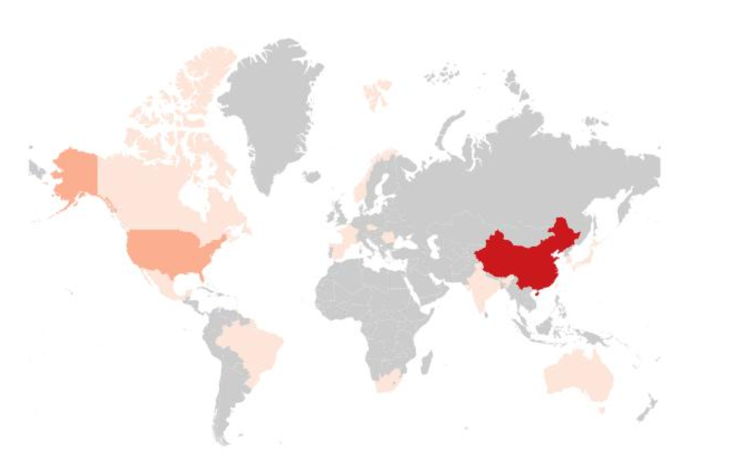
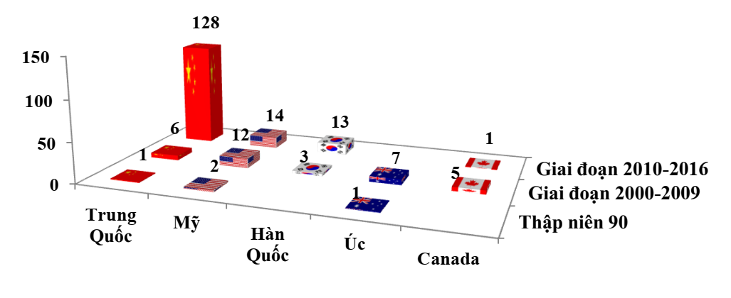
TỔNG QUAN CÁC VẤN ĐỀ LÝ THUYẾT LIÊN QUAN
Công nghệ RAS
Lịch sử: bắt đầu từ 1950s nuôi cá chép ở Nhật Bản nhưng đến 1990s công nghệ RAS mới được nghiên cứu và ứng dụng ở nhiều nơi trên thế giới. Hiện nay, công nghệ này đã được phát triển và thương mại hoá mạnh mẽ.
Việt Nam: có một số nghiên cứu nhưng mới dừng ở quy mô nhỏ
Hải Phòng: Công nghệ RAS mới chỉ được ứng dụng trong một số cơ sở sản xuất giống thủy sản. Công nghệ nuôi tôm thương phẩm hiện nay của thành phố vẫn là nuôi trong hệ thống mở với phương thức nuôi từ quảng canh đến thâm canh.
Triển vọng: Các hệ thống RAS cung cấp 6% tổng sản lượng ở Trung Quốc và 12% ở Mỹ và Châu Âu. Vào năm 2030, nuôi trồng thủy sản sẽ đáp ứng khoảng 62% nhu cầu toàn cầu trong đó 40% sẽ được cung cấp từ các hệ thống RAS.
Phân bố số đơn nộp xin sáng chế về RAS trên thế giới

Slide 4
Điều kiện tự nhiện, kinh tế - xã hội
Thuận lợi: (1) có lợi thế về mặt vị trí địa lý, cơ sở hạ tầng giao thông, giáo dục, y tế… đồng bộ kết nối, giao lưu và trao đổi hàng hóa giữa các tỉnh trong vùng đến các địa phương khác trên toàn quốc và ra thế giới; (2) các ngành công nghiệp chế biến và phụ trợ ngày càng phát triển; (3) có nguồn nhân lực có chất lượng cao đã tạo động lực để ngành NTTS phát triển.
Thách thức: Tuy nhiên, ngành NTTS cũng bị cạnh tranh gay gắt với các ngành khác về đất đai, nguồn nhân lực và chất lượng nguồn nước cho NTTS có rủi ro ô nhiễm tăng cao.
Thực tế: Tổng diện tích cho NTTS ngày càng giảm, năng suất và giá trị sản phẩm còn chưa cao. Tăng trưởng trong lĩnh vực kinh tế thuỷ sản vẫn phụ thuộc chủ yếu vào yếu tố vốn, chiếm 65,5%; yếu tố lao động chiếm 23,24%, yếu tố khoa học-công nghệ chiếm tỷ trọng thấp 11,26%. Chất lượng môi trường các khu vực nuôi đặc biệt ở các khu vực nuôi tập trung ngày càng có xu thế ô nhiễm. Tình hình dịch bệnh vẫn còn phổ biến và diễn biến phức tạp.
Chủ trương, chính sách: chuyển đổi từ các mô hình NTTS quy mô nhỏ, công nghệ lạc hậu sang nuôi công nghiệp, quy mô lớn gắn với công nghệ hiện đại, bền vững, bảo vệ môi trường; nghiên cứu ứng dụng mô hình, hoàn thiện cơ chế chính sách ưu đãi để thu hút đầu tư đối với các công trình nuôi biển.
Do đó, việc nghiên cứu phát triển các mô hình NTTS có công nghệ hiện đại để nâng cao năng suất, chất lượng và góp phần bảo vệ môi trường là cần thiết.

Slide 5
MÔ HÌNH RAS THỰC TẾ QUY MÔ 100 m³
Bể lắng thô 25m³
Bể lắng thô 25m³
Bể nuôi 50m³
Hệ lọc sinh học
Bể nuôi10m³
Bể nuôi10m³
Mương nước cấp
Hố ga
Hố ga
Ghi chú: ----: Đường dẫn nước ngầm từ đáy; : Đường dẫn nước nổi
Hệ lọc sinh học
Bể nuôi 50m³
Bể xử lý sinh-hoá học 25m³
Bể xử lý sinh- hoá 25m³
Hố ga
Mương nước thải

Slide 6
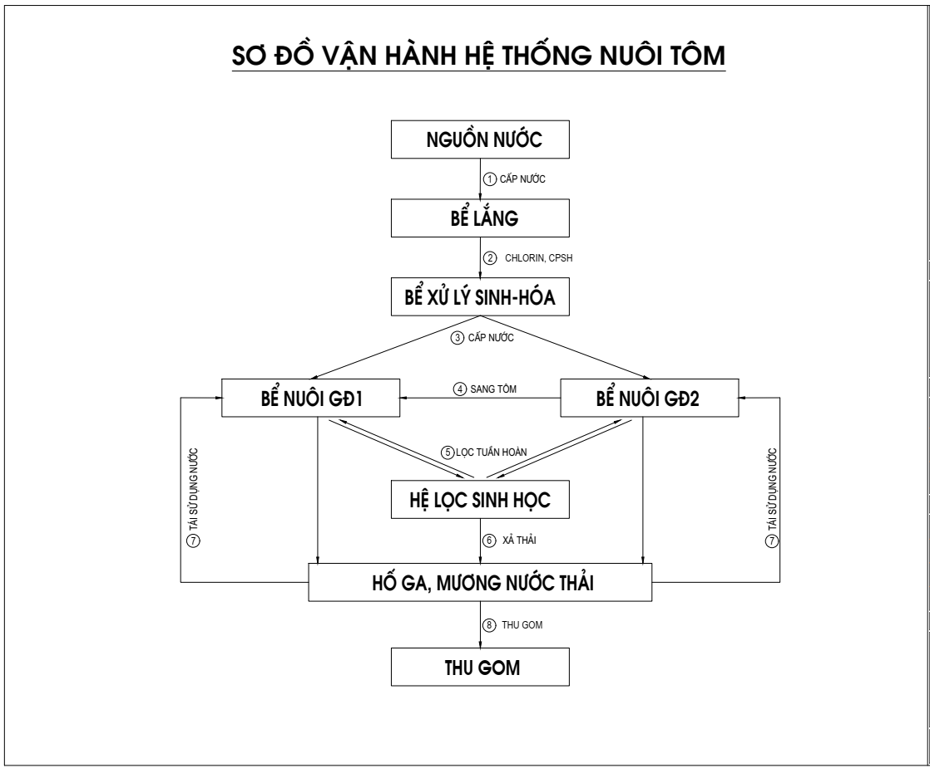

Slide 7
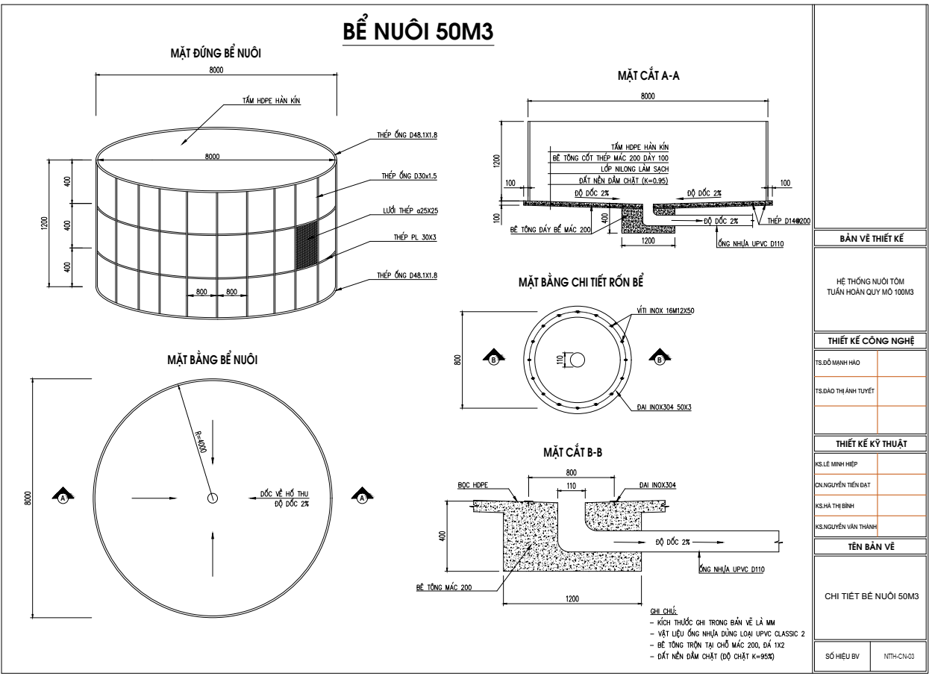

Slide 8


Slide 9
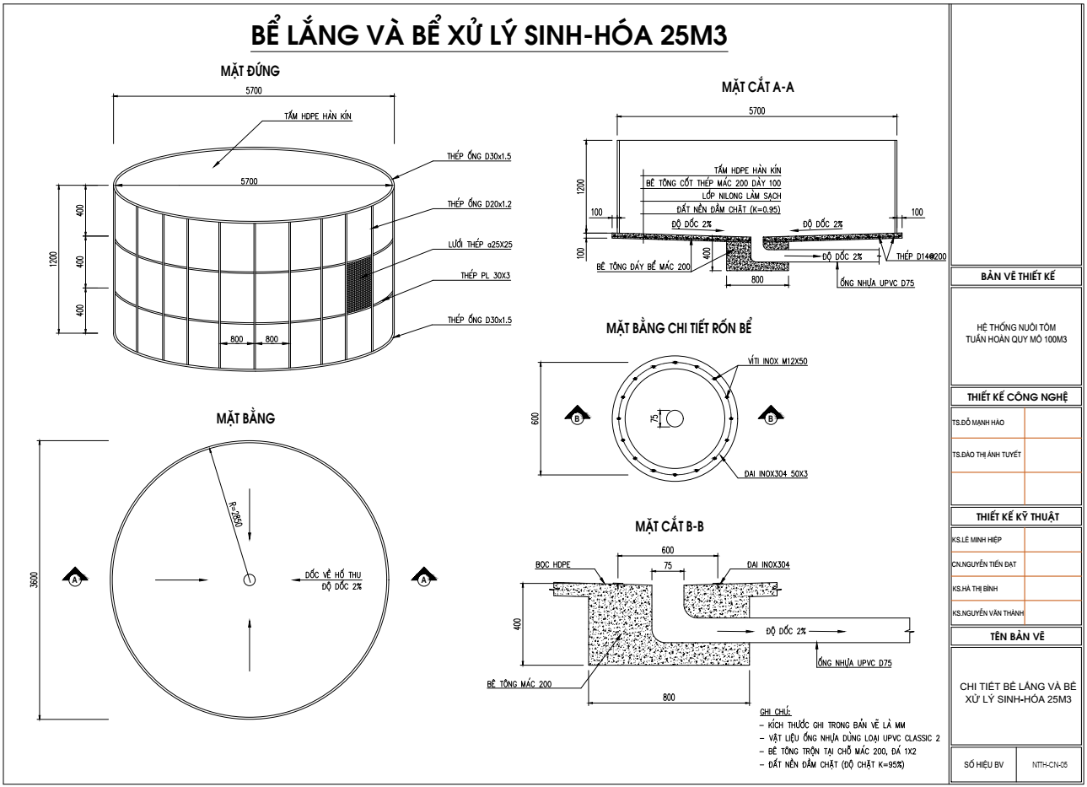

Slide 10
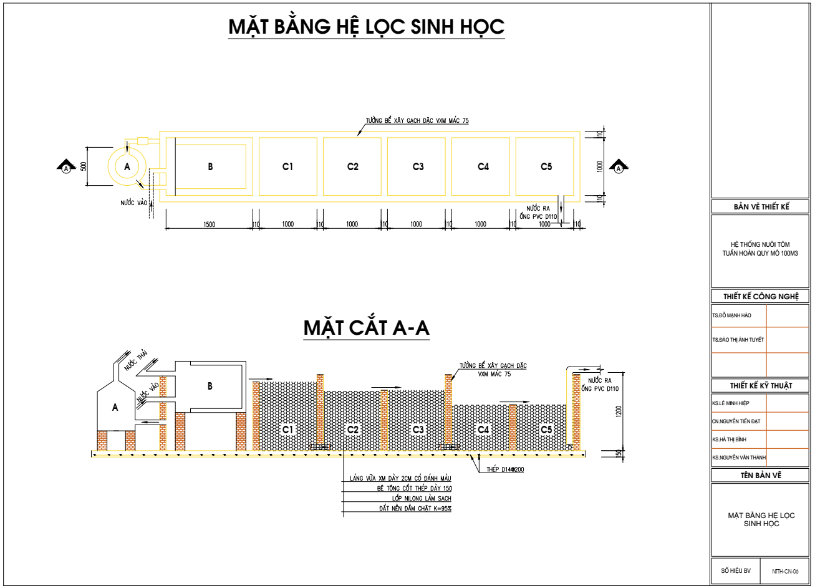

Slide 11
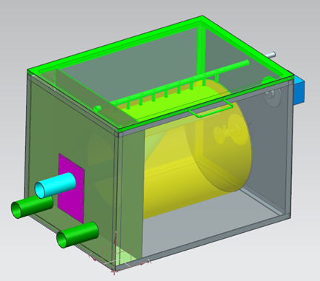
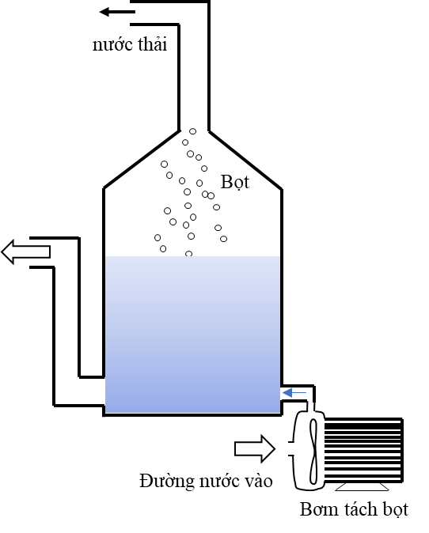
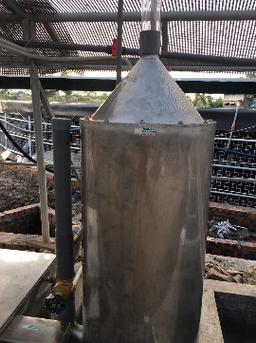
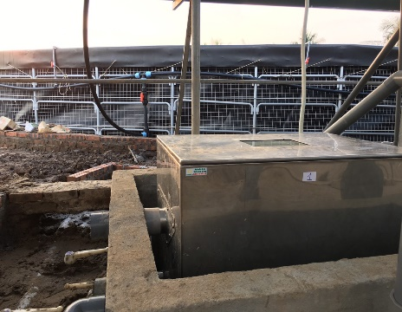
Trống lọc
Stt | Thông số kỹ thuật | Đặc tính
1 | Đường kính trống | 60 cm
2 | Chiều dài trống | 100 cm
3 | Tổng diện tích bề mặt trống | 11.304 cm²
4 | Tổng diện tích bề mặt hữu dụng của trống | 11.304 cm²
5 | Kích thước mắt lưới | 40 & 60 µm
6 | Tốc độ quay của trống | 5 vòng/phút
Máy tách bọt
Stt | Thông số kỹ thuật | Đặc tính
1 | Kích thước thân máy tách bọt | ĐK (d): 60 cm, Cao (h): 90 cm
2 | Công suất bơm tách bọt | 15 – 20 m³/h

Slide 12
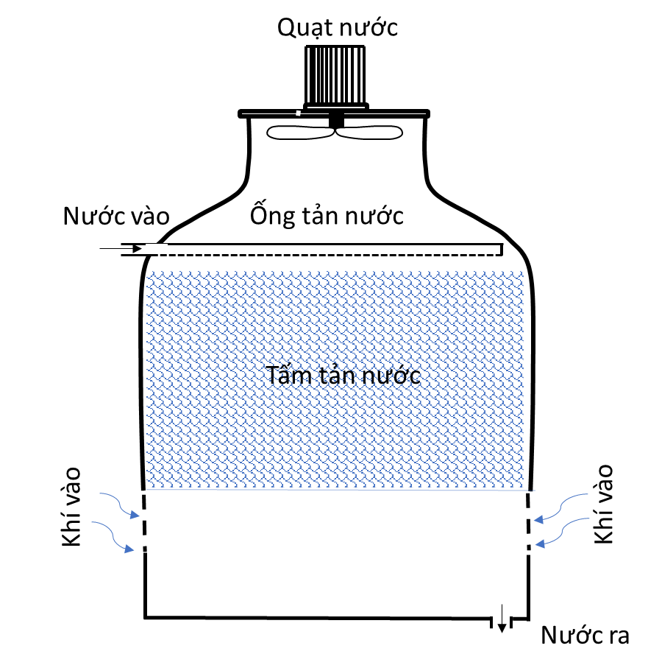
Bể phản ứng nitrat hoá (bể lọc sinh học)
Stt | Thông số kỹ thuật | Đặc tính
1 | Vật liệu lọc | Kaldnes 20x10 mm
2 | Chế phẩm sinh học kích hoạt | Nhóm vi khuẩn nitrat hoá, mật độ 10⁹ MPN/ml
Tháp tách CO2
Stt | Thông số kỹ thuật | Đặc tính
1 | Thân tháp hình trụ | ĐK (d): 0,7 m, cao (h): 1,0 m
2 | Tấm tản nước | Tấm nhựa gấp nếp cuộn thành khối hình trụ
3 | Công suất quạt nước | 0,1 KW
4 | Lưu lượng nước | 5 m³/h

Slide 13
QUY TRÌNH NUÔI TÔM TRONG HỆ THỐNG RAS QUY MÔ 100 m³
Stt | Chỉ tiêu | 300 con/m3 | 500 con/m3
1 | DWG (g/ngày) | 0.21 | 0.2
2 | SGR (%/ngày) | 4.94 | 4.9
3 | Kích thước tôm thu hoạch (con/kg) | 76 | 80
4 | Năng suất (kg/m3) | 3.75 | 3.65
5 | FCR | 1.14 | 1.375
6 | Tỷ lệ sống (%) | 95,1 | 58,7
- Chỉ số tốc độ tăng trưởng, trọng lượng tôm thu hoạch ở mật độ nuôi 500 con/m³ thấp hơn ở mật độ nuôi 300 con/m³. Tỷ lệ sống sót ở mật độ 300 con/m³ cao và đạt 95,1% trong khi đó tỷ lệ sống ở mật độ 500 con/m³ rất thấp, chỉ đạt khoảng 58,7%.
- Hệ số chuyến hoá thức ăn của tôm ở mật độ 300 con/m³ rất cao, đạt khoảng 1,14 trong khi đó hệ số này ở mật độ 500 con/m³ tương đối thấp, chỉ khoảng 1,38.
- Kết quả phân tích thống kê bằng hàm kiểm định T-Test cho thấy, trong số 06 chỉ tiêu so sánh thì chỉ có 3 chỉ tiêu là DWG, kích thước tôm thu hoạch và tỷ lệ sống của tôm ở mật độ nuôi 300 con/m³ cao hơn có ý nghĩa so với mật độ 500 con/m³ (P < 0,05). Kết quả này cho thấy phương án nuôi ở mật độ 300 con/m³ đạt hiệu quả sinh trưởng và kinh tế cao hơn ở mật độ 500 con/m³:

Slide 14
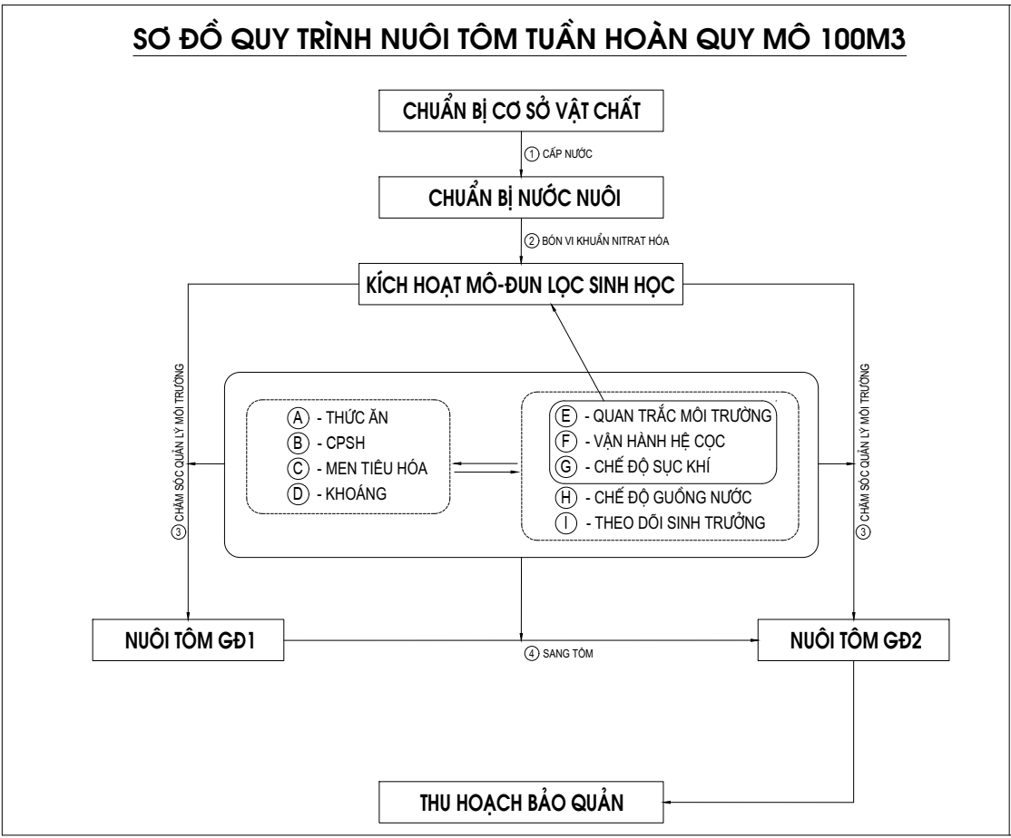

Slide 15
Phương pháp nuôi tôm 2 giai đoạn
Tôm được nuôi 2 giai đoạn, giai đoạn đầu tôm giống P12-15 được nuôi ao ương với thời gian nuôi từ 20 - 30 ngày, giai đoạn 2, tôm được chuyển sang 2 bể nuôi thương phẩm (50m³/bể) để nuôi tiếp, thời gian nuôi khoảng 60 ngày. Phương pháp nuôi 2 giai đoạn có ưu điểm là có thể nuôi gối, tức là trong khi đang nuôi tháng thứ 2 ở giai đoạn 2, ta có thể thả giống cho vụ mới ở bể ương. Kết quả là có thể tăng được số vụ nuôi trong 1 năm lên đến 4 vụ/năm.
Kích hoạt hệ vi sinh vật nitrat hoá
Nước sau khi được xử lý lý-hoá-sinh sẽ được chuyển sang các ngăn của mô-đun lọc sinh học có sẵn vật liệu lọc và bón vi khuẩn nitrat hoá với liều lượng 100 l/m³ (10⁹ tb/ml) để kích hoạt vi khuẩn phát triển và dính bám vào vật liệu lọc, tiến hành xục khí và bổ sung cơ chất (NH₄⁺) để đạt nồng độ với nồng độ ban đầu 20 mg/L. Sau thời gian khoảng 20-30 ngày, khi vi sinh vật đã phát triển ổn định và nồng độ NH₄⁺ và nitrit hết thì có thể tiến hành thả giống.

Slide 16
CHẾ PHẨM SINH HỌC
Thành phần:
Nhóm chế phẩm sinh học 1 (CPSH-1): chế phẩm có các chủng vi khuẩn Bacillus (Bacillus subtilis, Bacillus megaterium, Bacillus lichenformis, Bacillus pumilus, mật độ >10⁹CFU/g).
Nhóm chế phẩm sinh học 2 (CPSH-2): chế phẩm chứa chủng vi khuẩn Lactobacillus acidophilus, mật độ > 10⁹CFU/g.
Nhóm chế phẩm sinh học 3 (CPSH-3): chế phẩm các chủng vi khuẩn tía quang hợp (Rhodopseudomonas palustris, mật độ > 10⁹CFU/ml).
Nhóm chế phẩm sinh học 4 (CPSH-4): Chế phẩm chứa các chủng vi khuẩn nitrate hóa (Nitrosomonas sp., Nitrobacter sp., Nitrosospira sp., mật độ >10⁹ MPN/ml).
Ứng dụng:
CPSH-1: sử dụng bổ sung định kỳ vào bể nuôi để tăng cường kháng vi khuẩn gây bệnh tiềm tàng, xử lý chất hữu cơ.
CPSH-2: sử dụng bổ sung định kỳ vào thức ăn để tăng cường tiêu hoá, hạn chế bệnh đường ruột cho tôm.
CPSH-3: sử dụng bổ sung định kỳ vào bể nuôi để ức chế phát triển của tảo và góp phẩn xử lý các chất ô nhiễm amoni, H₂S và chất hữu cơ.
CPSH-4: sử dùng để kích hoạt và bổ sung định kỳ vào mô-đun lọc sinh học.
(*Lưu ý: thành phần và số lượng vi sinh vật của các CPSH được đề cập chi tiết trong mục phương pháp của phần 1)

Slide 17
CÁC CHỈ TIÊU THEO DÕI, TẦN SUẤT VÀ GIỚI HẠN MÔI TRƯỜNG PHÙ HỢP
Stt | Thông số quan trắc | Tần suất | Giới hạn phù hợp
1 | Nhiệt độ | 2 lần/ngày | 22-30ºC
2 | pH | 2 lần/ngày | 7,3 – 8,5
3 | DO | 2 lần/ngày | ≥ 4,0 mg/L
4 | Độ muối | 3 ngày/lần | 5 - 20‰
5 | TAN | 3 ngày/lần | ≤ 1,0 mg/L
6 | NO₂-N | 3 ngày/lần | ≤ 0,5 mg/L
7 | Độ kiềm | 3 ngày/lần | 60 – 160 mg/L
8 | H₂S | 3 ngày/lần | ≤0,05 mg/L
9 | Ca²⁺ | 5 ngày/lần | ≥ 100 mg/L
10 | Mg²⁺ | 5 ngày/lần | ≥ 100 mg/L
10 | K⁺ | 5 ngày/lần | ≥ 100 mg/L
11 | Vibrio sp. | 3 ngày/lần | ≤10³ CFU/ml

Slide 18
HIỆU QUẢ KỸ THUẬT, KINH TẾ CỦA MÔ HÌNH NUÔI QUY MÔ 100 m³, MẬT ĐỘ 300 CON/m²
Stt | Chỉ số | Số lượng
1 | Lượng thức ăn tối đã hàng ngày (W_{feed}) | 18,75 kg
2 | Hàm lượng protein trong thức ăn (%) | 40%
3 | Thể tích hệ lọc sinh học (m³) | 15 m³
4 | Diện tích bề mặt riêng hạt Kaldnes (S_{bmr}) | 500 m²/m³
5 | Tổng TAN sinh ra tối đa (W_{TAN}) | 690 g/ngày
6 | Tổng diện tích bể mặt (S_{ts}) | 3.750 m²
7 | Tốc độ nitrat hoá của phức hệ lọc sinh học (R_{n}) | 0,184 g/m²/ngày

Slide 19
MÔ HÌNH RAS NUÔI TÔM KẾT HỢP MÔ-ĐUN QUẢN LÝ, ĐIỀU KHIỂN THÔNG MINH VÀ XỬ LÝ BÙN THẢI THỨ CẤP
Quản lý và điều khiển thông minh
Trống lọc
Tách protein
Bể nuôi
Bơm hoàn lưu
Lọc sinh học
Xử lý bùn thải thứ cấp

Slide 20
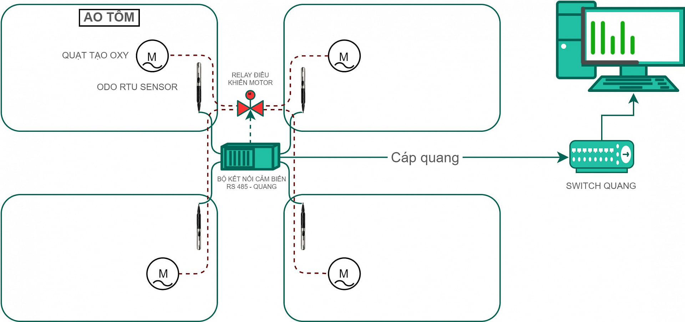
MÔ-ĐUN QUẢN LÝ VÀ ĐIỀU KHIỂN THÔNG MINH
Chuyên gia
Cán bộ nuôi
Chỉ dẫn nuôi
CB phân tích
Số liệu PT
Bể nuôi tôm
Máy tính chủ + phần mềm
Cảm biến DO, pH
Máy guống nước
Bộ kết nối cảm biến
Switch quang
M
Buồng lấy mẫu Auto
m
Rơ le điều khiển

Slide 21
MÔ-ĐUN XỬ LÝ BÙN THẢI THỨ CẤP LÀM PHÂN HỮU CƠ, VI SINH VẬT
Bùn thải + Nguyên liệu h/c
Xử lý (sơ chế)
Phối trộn (ủ)
Men VSV
Cơ chất hữu cơ
NPK, vi lượng, v.v..
Chế phẩm VSV
Phối trộn
Phân hữu cơ, VSV

Slide 22
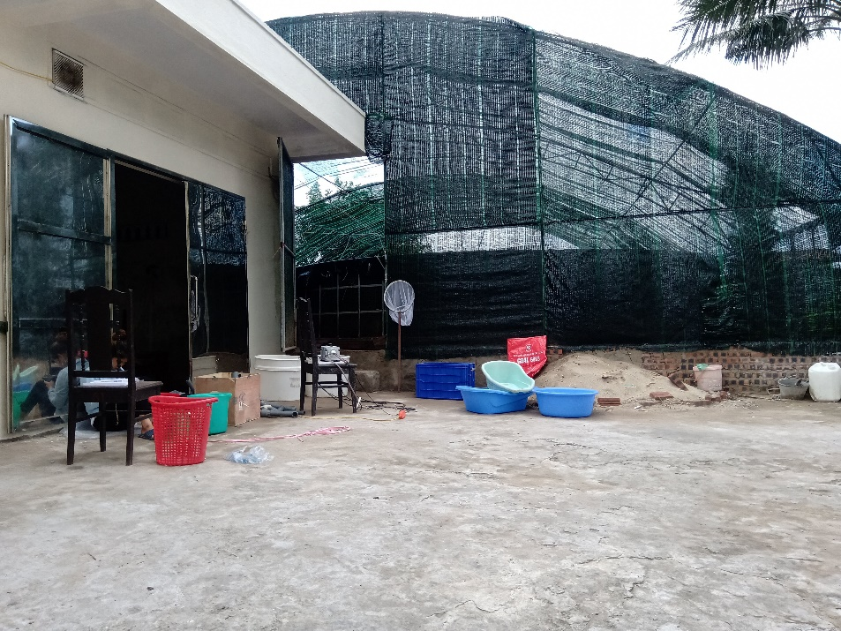
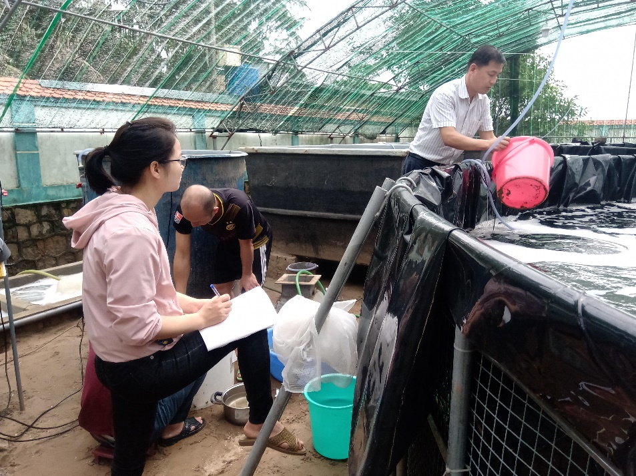
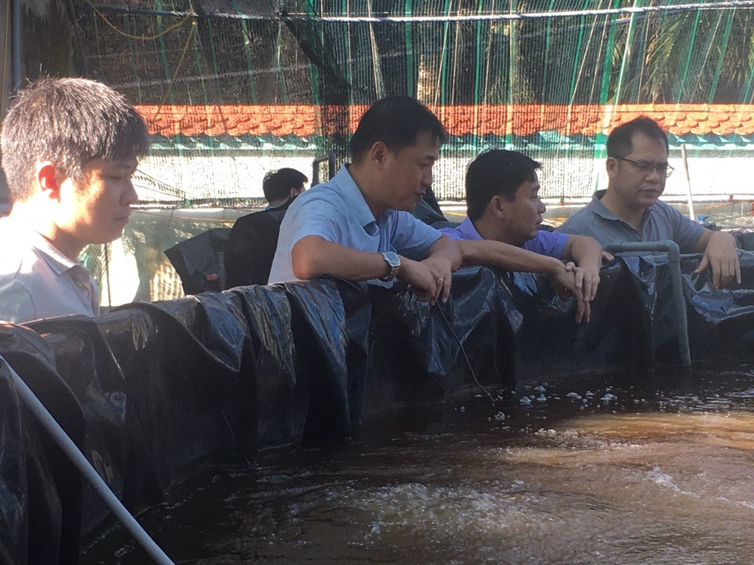
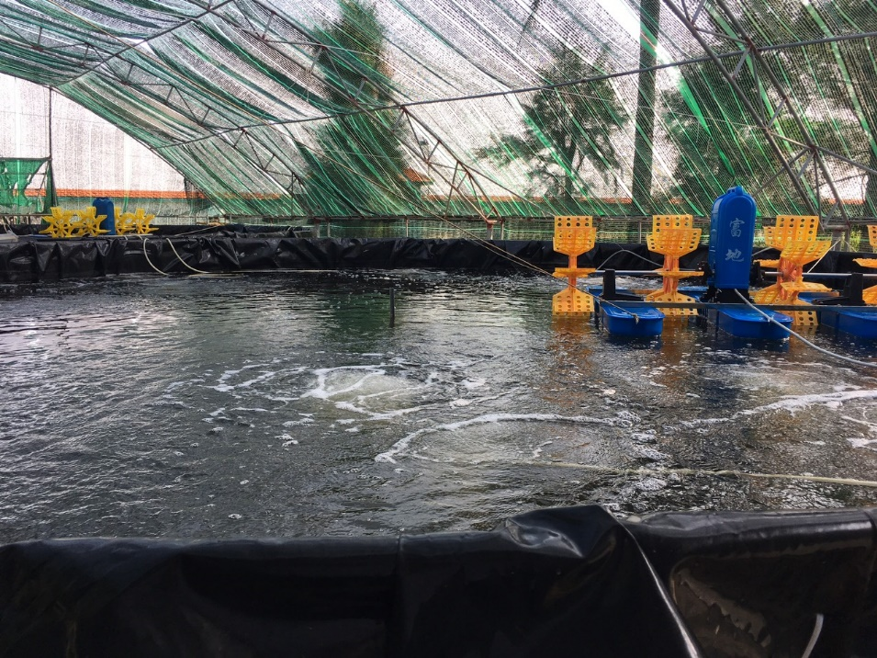

Slide 23
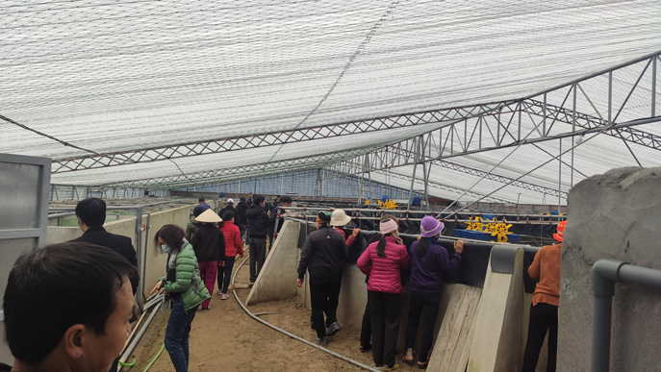
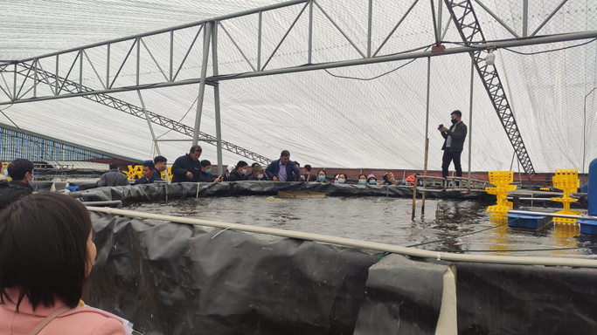
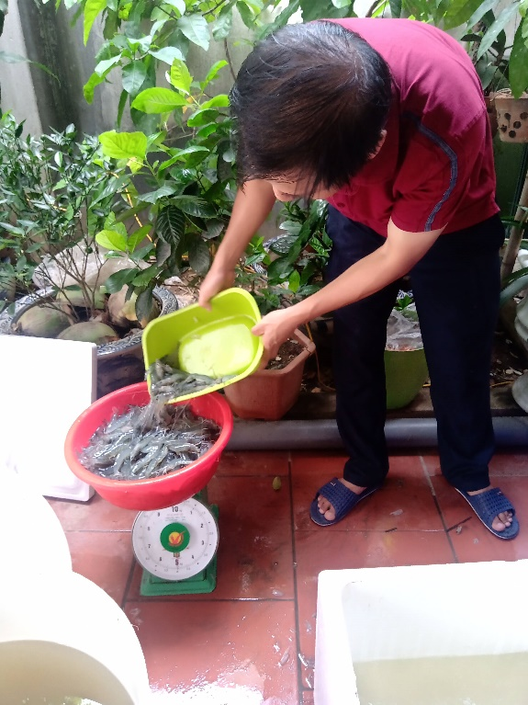
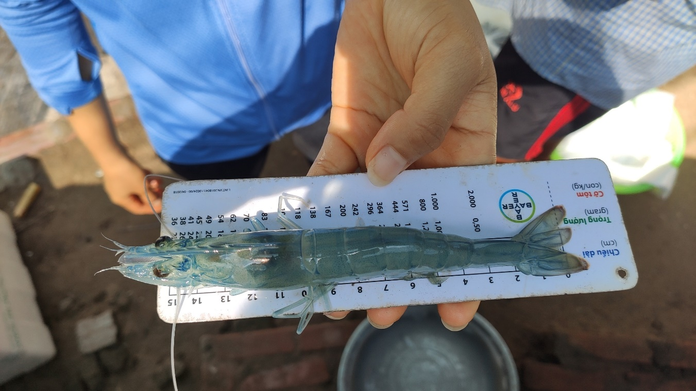

Slide 24
